Slide 1


Inteligencia Artificial
Clase 23: aprendizaje no supervisado

Slide 2
Antes de empezar
Proyecto
Entrega final 24 de noviembre 15:30 por classroom
Pitch de ventas 17 de noviembre
Sesiones de asesoría cada viernes bajo demanda
Definición de MVP
Invitación NEO2022 – neo.cinvestav.mx

Slide 3

Para el día de hoy…
Aprendizaje no supervisado

Slide 4
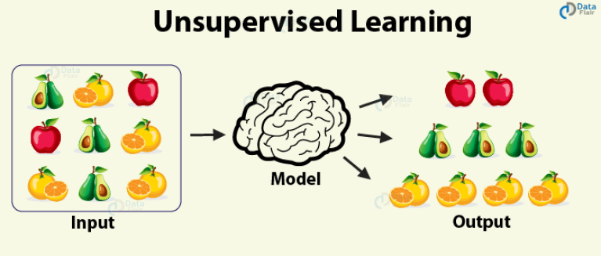

Aprendizaje no supervisado
Los elementos
Entrada: datos sin etiquetas
Objetivo: descubrir estructuras “interesantes”
Formalmente queremos encontrar $p\left(x_{i} | θ\right)$, es decir, aprender una función de etiquetado
Algunos comentarios
Tal vez más común que el aprendizaje supervisado
Más aplicable dado que no requiere etiquetas
Contiene relativamente poca información

Slide 5
Algunos ejemplos
Agrupamiento (clustering)
Descubrir variables latentes (ocultas)
Descubrir estructura de grafos
Agrupar datos en $K$ grupos
Agrupar datos en 𝐾 grupos
Dado un nuevo dato, colocarlo en un grupo
¿Cuántos grupos existen?
Reducción de dimensionalidad
Descubrir un conjunto de variables correlacionadas

Slide 6
Ejemplos de agrupamiento
Descubrir un nuevo tipo de estrella, basado en agrupamiento de medidas astrofísicas
Agrupamiento de usuarios en grupos basado en compras o comportamiento para enviar promociones
Agrupamiento de datos de citometría de flujos para descubrir subpoblaciones de células

Slide 7
Ejemplos de descubrimiento de factores latentes
En biología para interpretar datos de microarreglos para tomar en cuenta las correlaciones de genes en su comportamiento
En procesamiento de lenguaje natural para recuperación de documentos
En procesamiento de señales para separar señales de diferentes fuentes
En gráficos computacionales para crear animaciones

Slide 8
Ejemplos de estructura de grafos
Administración de portafolios para modelar correlaciones entre acciones para estrategias de trading
Predicción de tráfico en vías rápidas

Slide 9

Otras aplicaciones
Completar matrices
Llenar huecos en imágenes
Filtros colaborativos
Análisis de compras

Slide 10
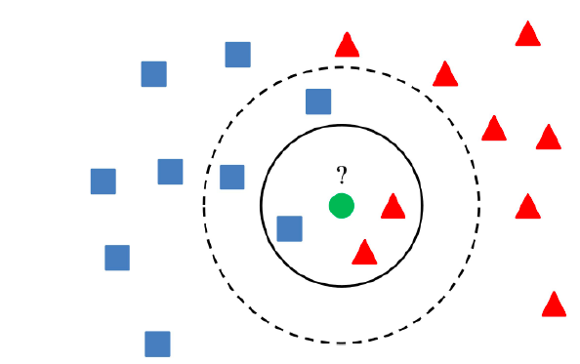
El problema 1: asignar una nueva observación

Slide 11
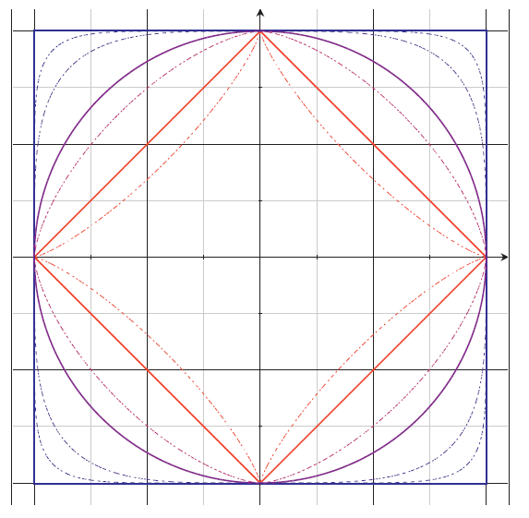

La noción de distancia
Norma $p$: $L_{p}\left(x,y\right)={\left(\sum_{j=1}^{d}{{\left|x_{j}−y_{j}\right|}^{p}}\right)}^{\frac{1}{p}}=||x−y||_{p}$
Norma $∞:$ $L_{∞}\left(x,y\right)=\max_{j}{|x_{j}−y_{j}|}$
Norma $0:$ $L_{0}\left(x,y\right)=\sum_{j=1}^{d}{I\left(x_{j}=y_{j}\right)}$

Slide 12
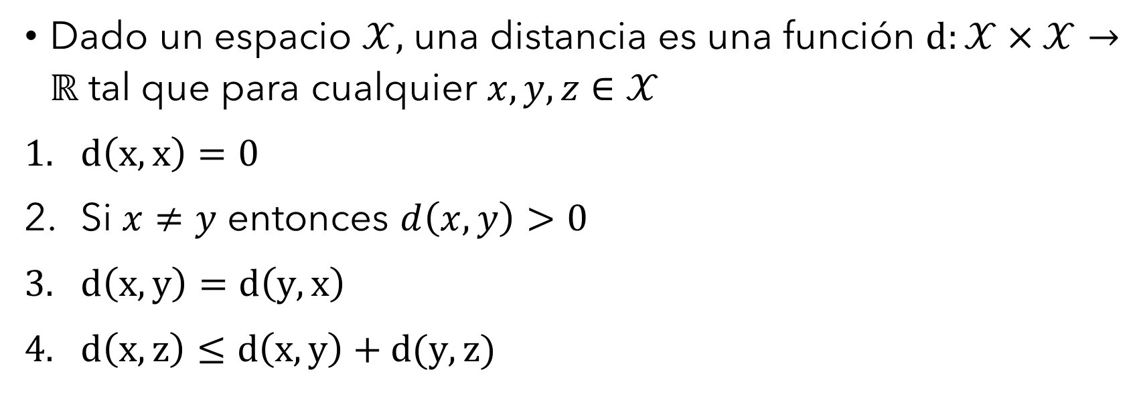
Propiedades de una distancia
Dado un espacio $𝒳,$ una distancia es una función $d:𝒳×𝒳→ℝ$ tal que para cualquier $x,y,z∈𝒳$
$d\left(x,x\right)=0$
Si $x≠y$ entonces $d\left(x,y\right)>0$
$d\left(x,y\right)=d\left(y,x\right)$
$d\left(x,z\right)≤d\left(x,y\right)+d(y,z)$

Slide 13
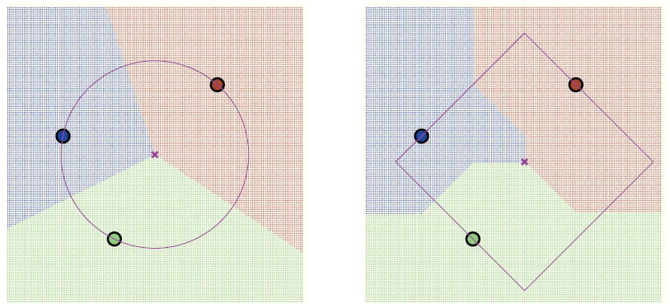
El efecto de la norma

Slide 14
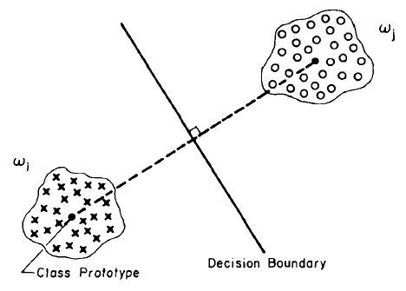
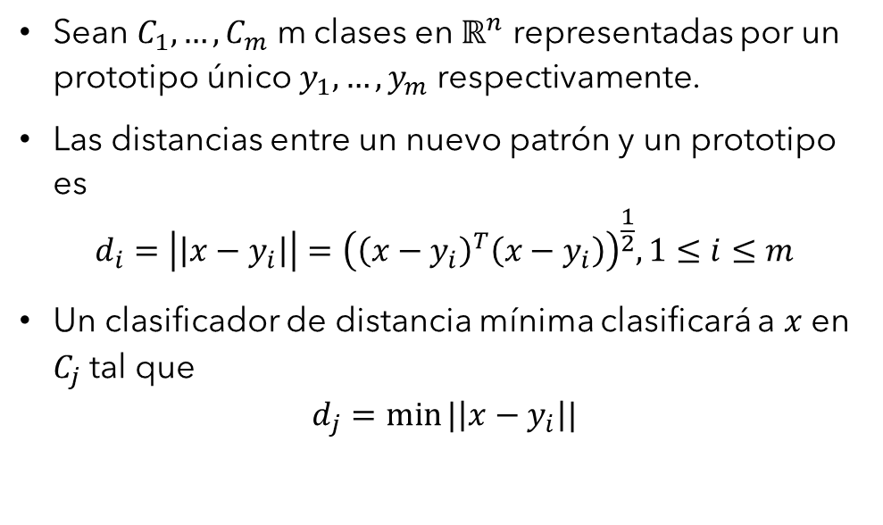
Prototipo único
Sean $C_{1},…,C_{m}$ m clases en $ℝ^{n}$ representadas por un prototipo único $y_{1},…,y_{m}$ respectivamente.
Las distancias entre un nuevo patrón y un prototipo es
$$d_{i}=\left|\left|x−y_{i}\right|\right|={\left({\left(x−y_{i}\right)}^{T}\left(x−y_{i}\right)\right)}^{\frac{1}{2}}, 1≤i≤m$$
Un clasificador de distancia mínima clasificará a $x$ en $C_{j}$ tal que
$$d_{j}=min⁡|\left|x−y_{i}\right||$$

Slide 15
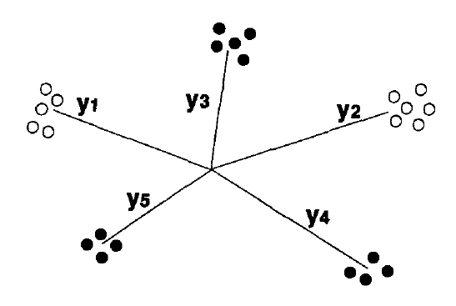

Múltiples prototipos
Ahora, cada clase tiene varios grupos
Cada grupo es representado por un prototipo
Entonces, cada clase puede ser caracterizada por un conjunto finito de prototipos
Ejemplo
$C_{1}=\{y_{1}, y_{2}\}$
$C_{2}=\{y_{3}, y_{4},y_{5}\}$

Slide 16
Clasificación de vecino más cercano (NN)
Consideremos el caso de $m$ clases ${\left\{C_{i}\right\}}_{i=1}^{m}$ y un conjunto de patrones ${\left\{y_{i}\right\}}_{i=1}^{N}$ clasificados a priori
Sea $x$ una nueva observación
El clasificador de vecino más cercano clasifica $x$ en la clase de su vecino más cercano en el conjunto ${\left\{y_{i}\right\}}_{i=1}^{N}$
Si $||x−y_{j}||=\min_{1≤i≤N}{||x−y_{i}||}$ entonces $x∈C_{j}$
El enfoque se puede modificar para considerar los k vecinos más cercanos

Slide 17
Problema 2: generar grupos
¿Ideas?

Slide 18
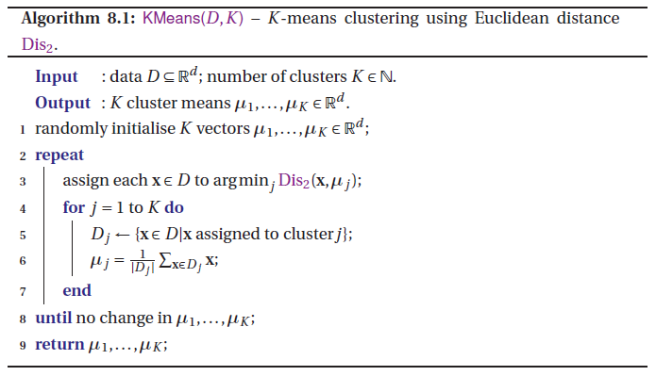
El algoritmo de Lloyd

Slide 19
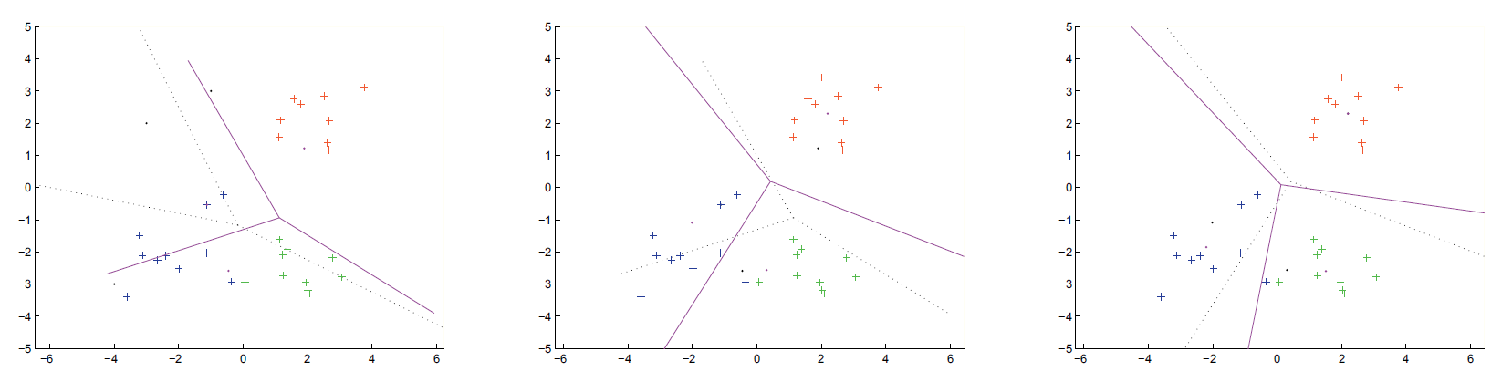
Ejemplo

Slide 20
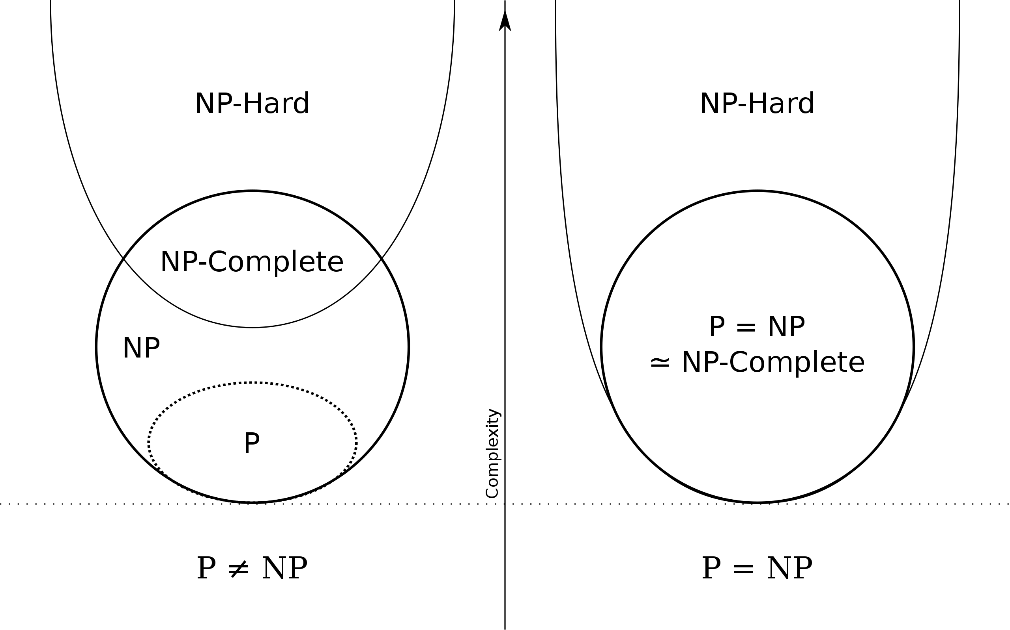
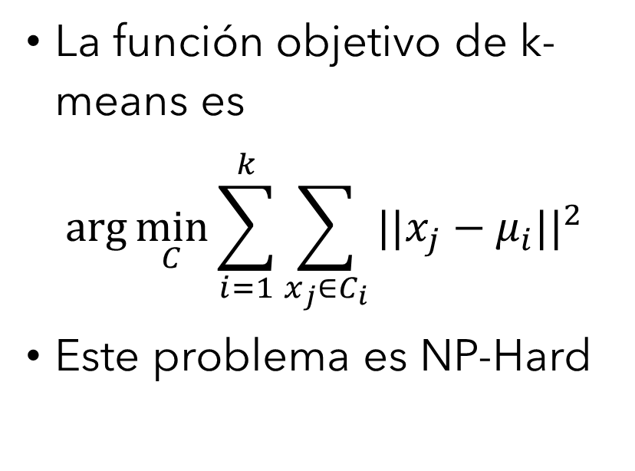
Nota
La función objetivo de k-means es
$$\arg{\min_{C}{\sum_{i=1}^{k}{\sum_{x_{j}∈C_{i}}{||x_{j}−μ_{i}||^{2}}}}}$$
Este problema es NP-Hard

Slide 21
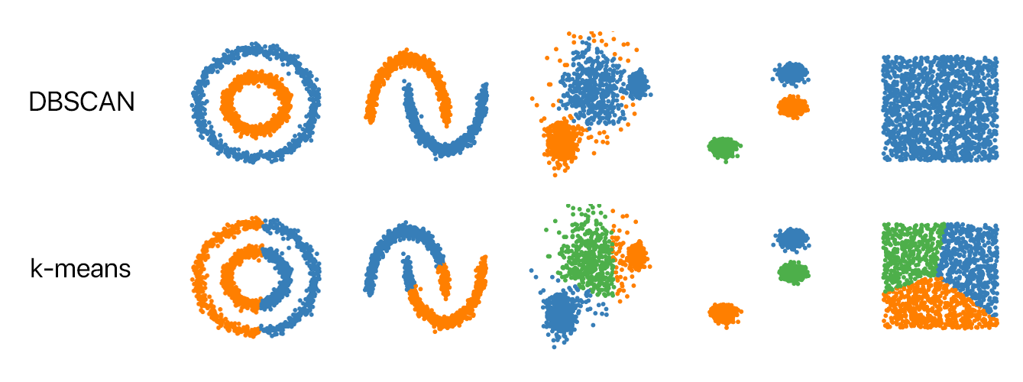
Otros métodos

Slide 22
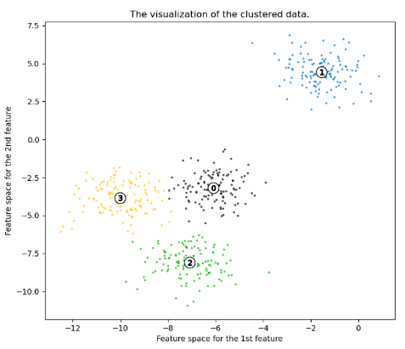
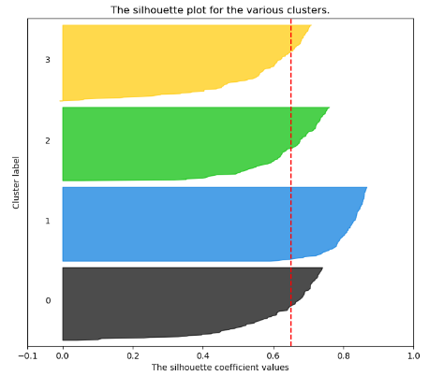

¿Cómo detectar si el agrupamiento es bueno?
Sea $d(x_{i},C_{j})$ la distancia promedio del grupo $x_{i}$ al grupo $C_{j}$,
$j(i)$ el índice al que $x_{i}$ pertenece,
$a\left(x_{i}\right)=d\left(x_{i},D_{j\left(i\right)}\right)$ la distancia promedio de $x_{i}$ a su grupo,
$B\left(x_{i}\right)=\min_{k≠j\left(i\right)}{d(x_{i},D_{k})}$ la distancia a su grupo vecino
Entonces,
$$s\left(x_{i}\right)=\frac{\left(b\left(x_{i}\right)−a\left(x_{i}\right)\right)}{\max\left(a\left(x_{i}\right),b\left(x_{i}\right)\right)}$$
Denota el índice de silhouette

Slide 23
En la práctica
Normalmente es relevante realizar selección de características y reducción de dimensionalidad previamente
Muchas veces no tenemos etiquetas pero podemos generar grupos con prototipos basados en aprendizaje no supervisado o experiencia

Slide 24

Para la otra vez…
Aprendizaje por refuerzo

